Slide 1
DSLS 2023 Mini Project DE: Case Study
Hendri Darmawan
hendridarmawan512@gmail.com

Slide 2
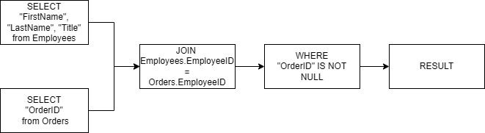
1. Employee Analysis: Menganalisis siapa dan title employee yang banyak berurusan dengan order.
Flowchart:
Query SQL: SELECT Employees.FirstName, Employees.LastName, Employees.Title, Orders.OrderID FROM Employees JOIN Orders ON Employees.EmployeeID = Orders.EmployeeID WHERE Orders.OrderID IS NOT NULL

Slide 3
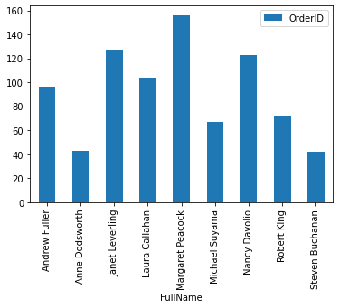
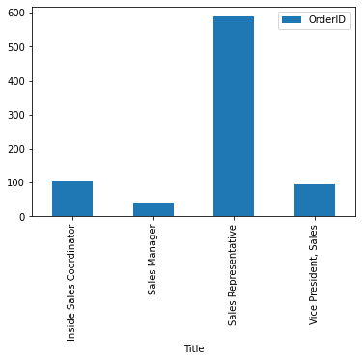
1. Employee Analysis: Menganalisis siapa dan title employee yang banyak berurusan dengan order.
Employee paling banyak berurusan dengan order Title employee paling banyak berurusan dengan order
Berdasarkan data tersebut, pegawai dengan jumlah pesanan terbanyak adalah Margaret Peacock dengan 156 pesanan. Karyawan dengan jumlah pesanan terendah adalah Steven Buchanan dengan 42 pesanan.
Berdasarkan data tersebut, job title yang paling banyak order adalah Sales Representative dengan 588 order. Jabatan dengan pesanan paling sedikit adalah Sales Manager dengan 42 pesanan.

Slide 4
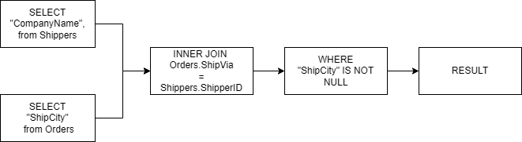
2. Shipper Analysis: orderan paling banyak dikirim ke kota mana, dengan shipper apa.
Flowchart:
Query SQL: SELECT Shippers.CompanyName as 'ShipperName', Orders.ShipCity as 'City’ FROM Orders INNER JOIN Shippers ON Orders.ShipVia = Shippers.ShipperID WHERE Orders.ShipCity IS NOT NULL

Slide 5
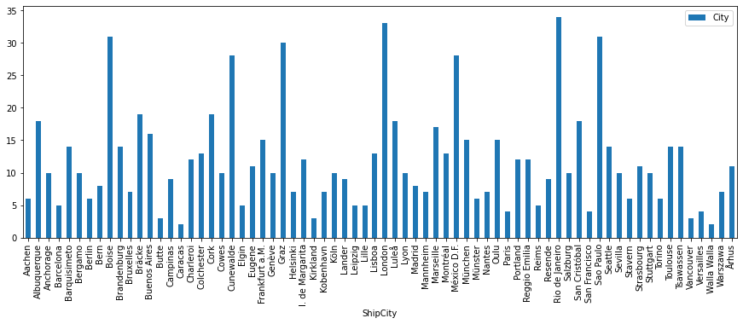
2. Shipper Analysis: orderan paling banyak dikirim ke kota mana, dengan shipper apa.
Kota dengan order terbanyak
Berdasarkan data tersebut dapat dilakukan pengklusteran dengan K-Means dengan penentuan jumlah cluster menggunakan metode Elbow. Jumlah cluster menentukan jenis kota dengan karakteristik pesanan tertentu, diantaranya jika ada 3 cluster maka: pesanan ramai, pesanan sedang, dan pesanan sepi.

Slide 6
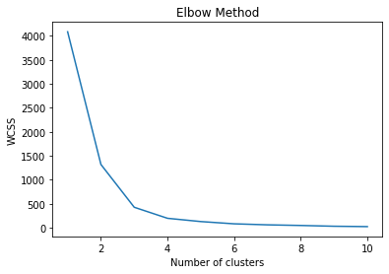
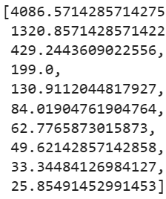
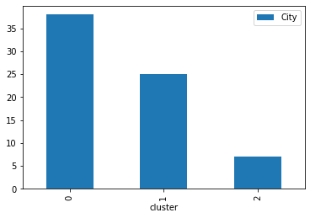
2. Shipper Analysis: orderan paling banyak dikirim ke kota mana, dengan shipper apa.
Metode Elbow
Berdasarkan grafik Elbow dapat diamati bahwa banyaknya cluster optimal adalah tiga yaitu: ramai, sedang, dan sepi.

Slide 7
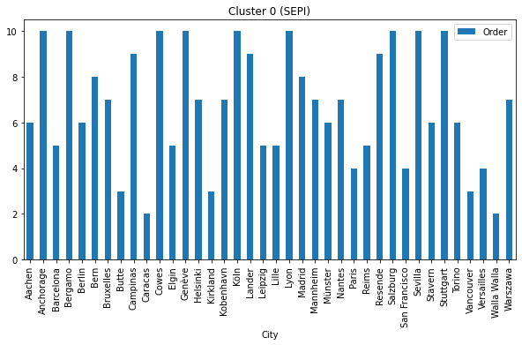
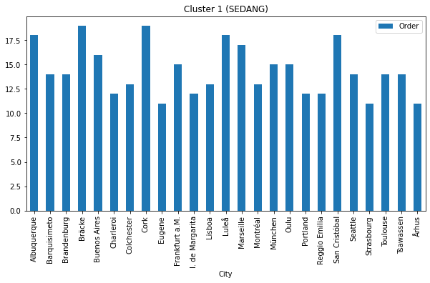
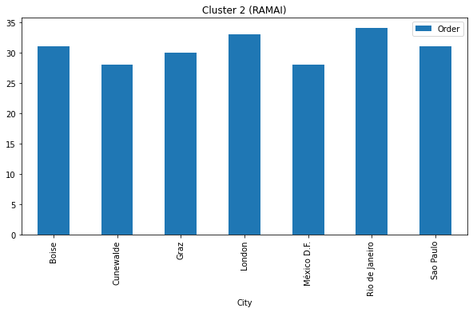
2. Shipper Analysis: orderan paling banyak dikirim ke kota mana, dengan shipper apa.

Slide 8
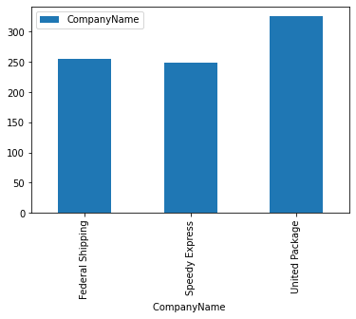
2. Shipper Analysis: orderan paling banyak dikirim ke kota mana, dengan shipper apa.
Shipper paling banyak digunakan
Berdasarkan data tersebut, shipper paling banyak digunakan adalah United Package dengan 326 pesanan, lalu disusul Federal Shipping dengan 255 pesanan, dan Speedy Express dengan 249 pesanan.

Slide 9
Terima Kasih

